Slide 1
PIE Dassault Aviation
Assistance monopilote
Daniela ANDRIOAIE
William ANGELIER
Antoni GARZON JOLI
Côme LAVISSE

Slide 2
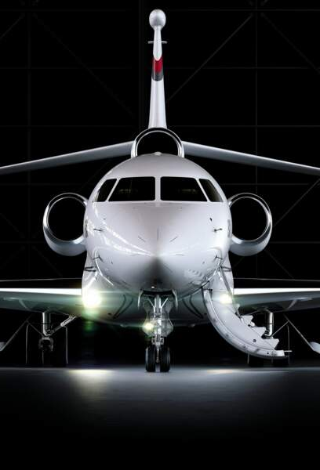
Sommaire
Introduction
Présentation du PIE 2019/2020
Définition du projet et des objectifs
Etat de l’art
Gestion de projet
Structure du projet et planning prévisionnel
Gestion des risques
Développement des solutions
Enrichissement de l’ontologie
Natural Language Processing
Reconnaissance et réponse vocales
Produit final
Structure globale du code
Utilisation de la maquette
Tests et pistes d’amélioration
Conclusion
Bilan gestion de projet
Bilan technique

Slide 3
1. Introduction

Slide 4
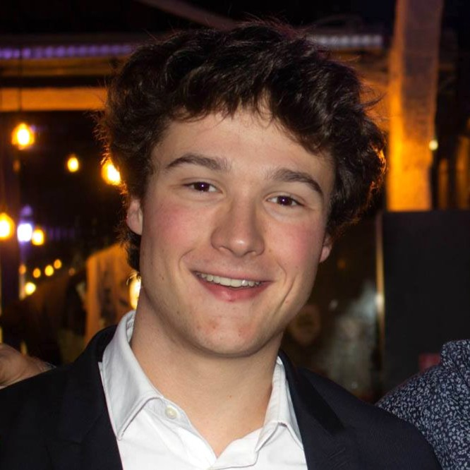
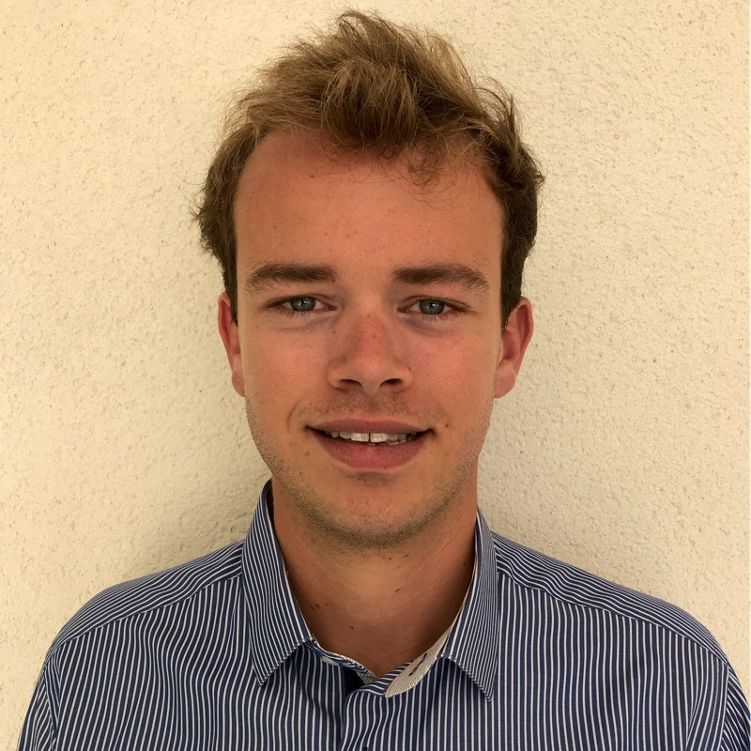
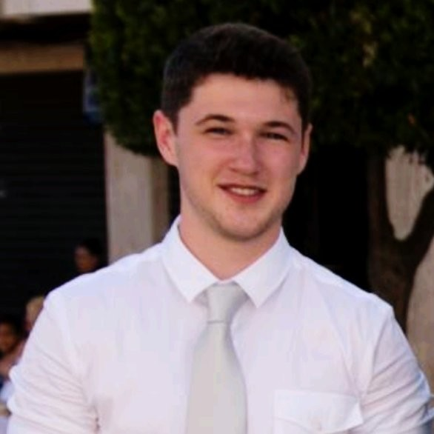

Notre équipe
Côme Lavisse
William Angelier
Antoni Garzon
Daniela Andrioaie
Responsable fonctionnalités ajoutées
Chef de projet et fonctionnalités ajoutées
Fonctionnalités ajoutées et amélioration produit
Amélioration du produit

Slide 5
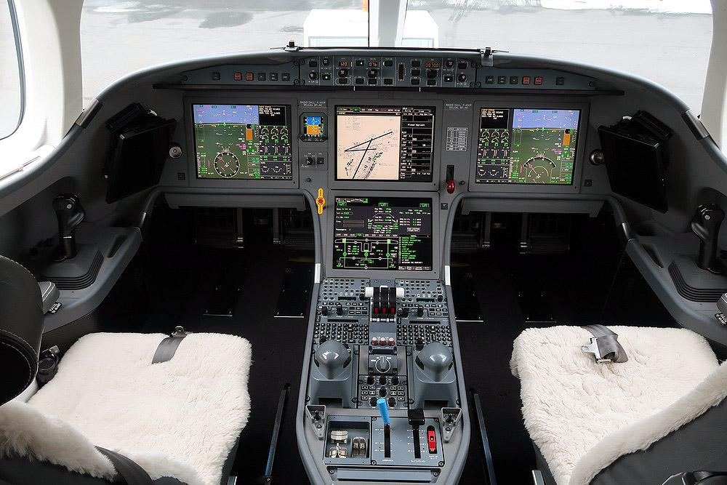
1.1 - Présentation du PIE 2019/2020
Contexte
phases de vol nécessitant une concentration accrue de la part des pilotes
besoin d’informations indisponibles et difficile à trouver directement sur le tableau de bord.
besoin du pilote de détourner partiellement son attention du pilotage pour rechercher ou calculer des informations indispensables
Résultats:
charge de travail élevée pour les pilotes
risque de tunnelisation de l’attention
Cockpit d’un Falcon 8X

Slide 6
Solution: IA intégrée aux cockpits civils
BUT: alléger la charge de travail des pilotes notamment lors des situations compliquées
modélisation sous forme d'ontologie d’une partie de l'avion et de son environnement
permet aux pilotes de l'interroger de manière simple et intelligible pour obtenir des information d'ordinaire inaccessibles rapidement
aide dans la prise de décision et le pilotage de l'appareil

Slide 7
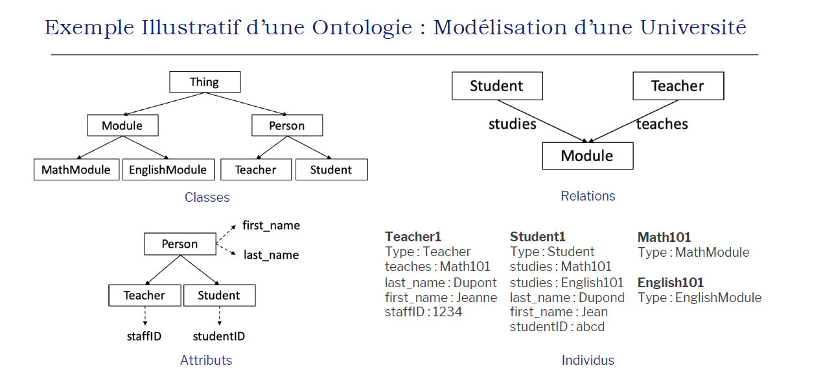
Ontologie
Une ontologie est l'ensemble structuré des termes et concepts représentant le sens d’un champ d'informations, que ce soit par les métadonnées d'un espace de noms, ou les éléments d'un domaine de connaissances.

Slide 8
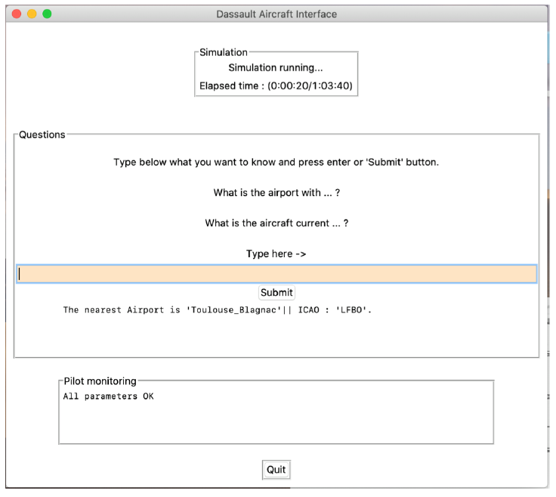
Maquette fonctionnelle
Objectif : alléger la charge mentale du pilote
Intégration vol réel Toulouse - Paris
Requête écrite, réponse écrite
À chaque pas de temps vérification des paramètres avions (IAS, altitude, …)
Si pas de problème, on affiche All parameters OK
Si problème, on affiche les paramètres à vérifier
Affichage intégré à l’interface

Slide 9
1.2 - Définition du projet et des objectifs
NLP
Nouveaux scenarii
- compléter l’ontologie existante en prenant en compte des nouveaux scenarii recueillis dans la littérature et au travers d’entretiens avec des pilotes
Assistant vocal
- la possibilité pour le pilote de poser ses requêtes à l’oral en anglais, avec un taux de compréhension par le système acceptable.
-assistant vocal (formulation des requettes à l'oral et réponse de l'IHM sous format audio)
NLP, NLU
Maquette 2019
-implémenter la compréhension de requêtes en langage naturel
-le système fonctionne sur des requêtes types en anglais recueillies auprès de pilotes, dans le cadre de l’ontologie.
-formulation des requêtes par écrit: monopolise le temps et l'attention des pilotes
-contrainte de formuler chaque requête avec une syntaxe très précise, solution peu ergonomique

Slide 10
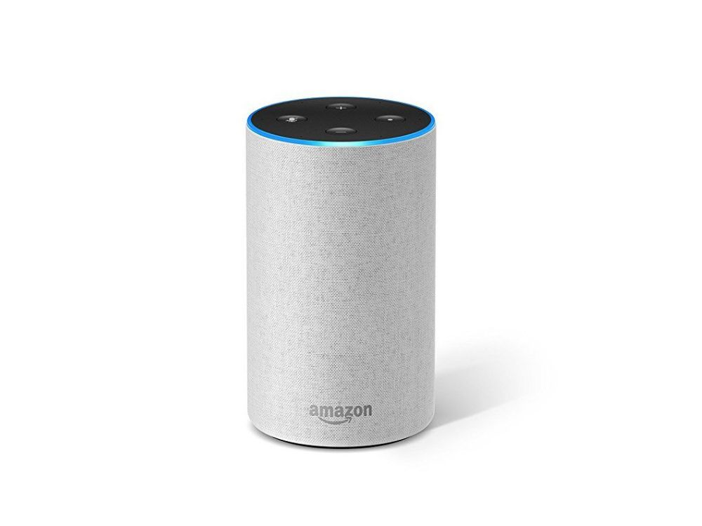
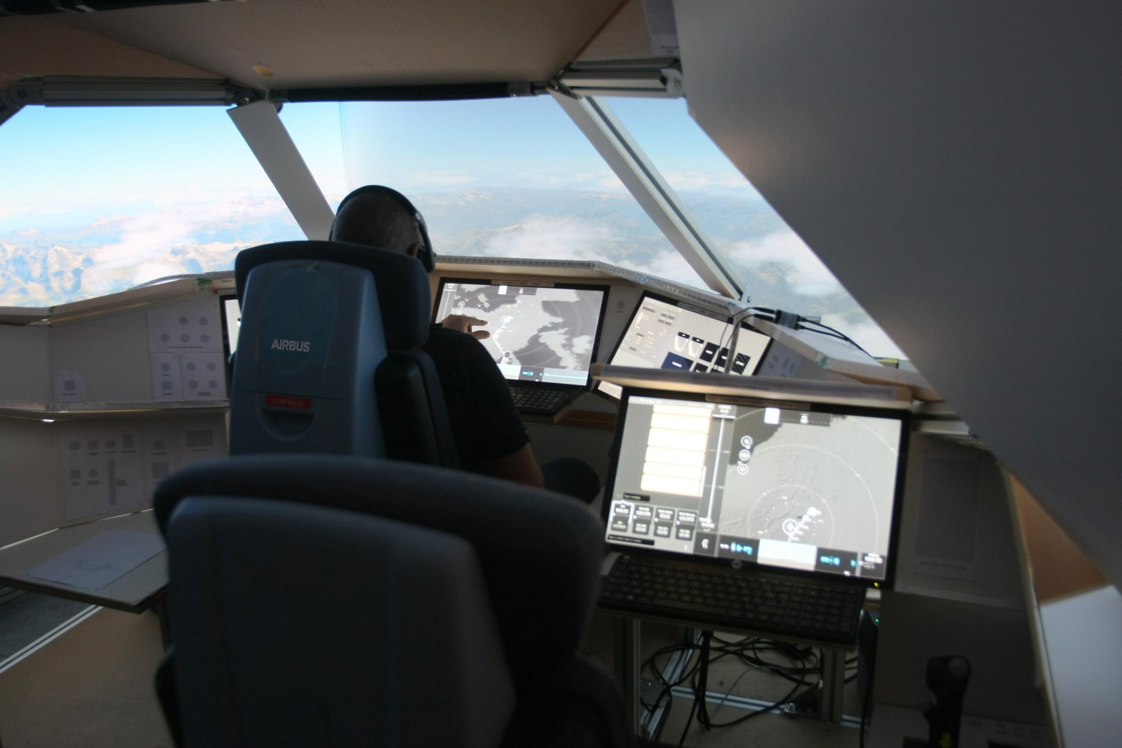
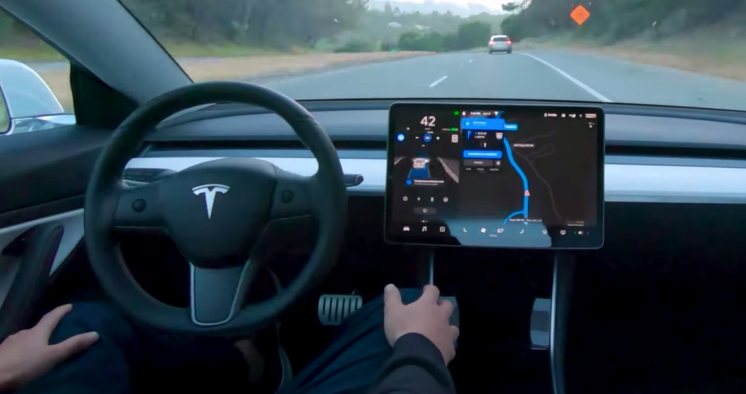
1.3 - Etat de l’art
Domotique
Automobile
Single pilot operations

Slide 11
2. Gestion de projet

Slide 12
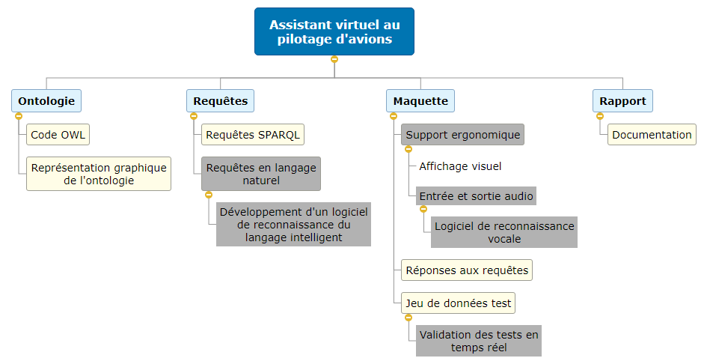
2.1 - Structure du projet et planning prévisionnel

Slide 13
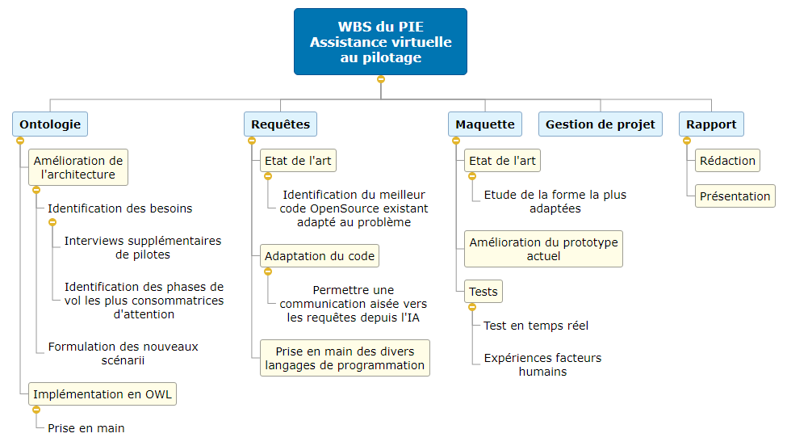
2.1 - Structure du projet et planning prévisionnel

Slide 14
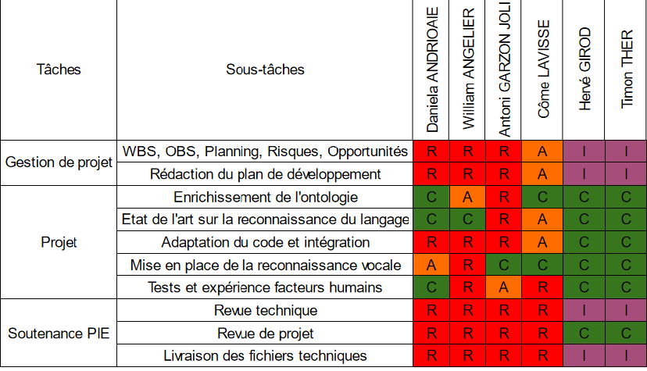
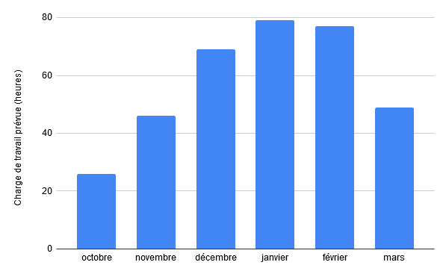
2.1 - Structure du projet et planning prévisionnel

Slide 15
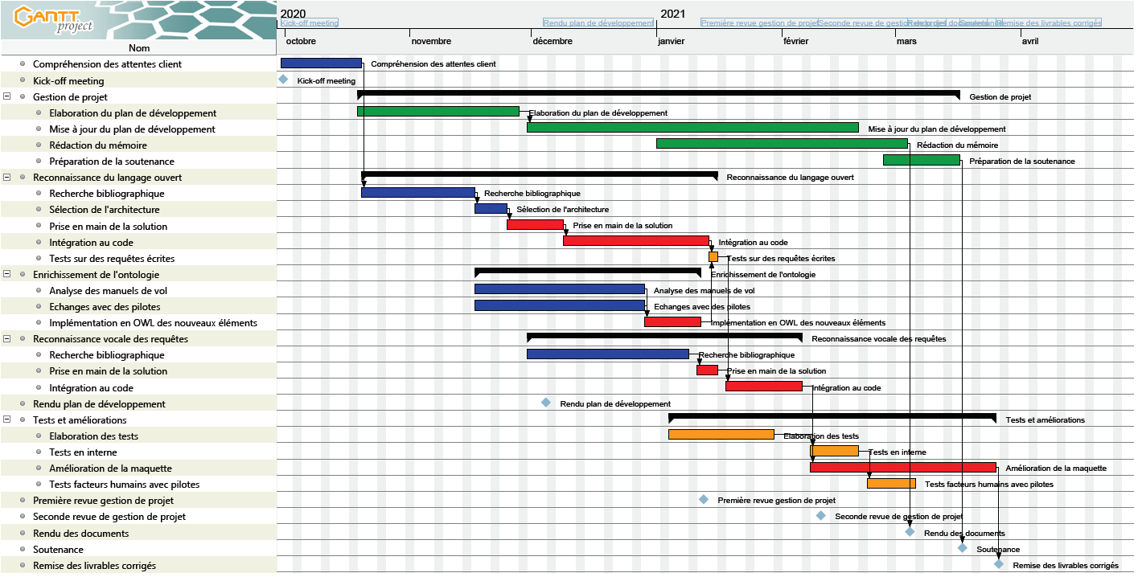
2.1 - Structure du projet et planning prévisionnel

Slide 16
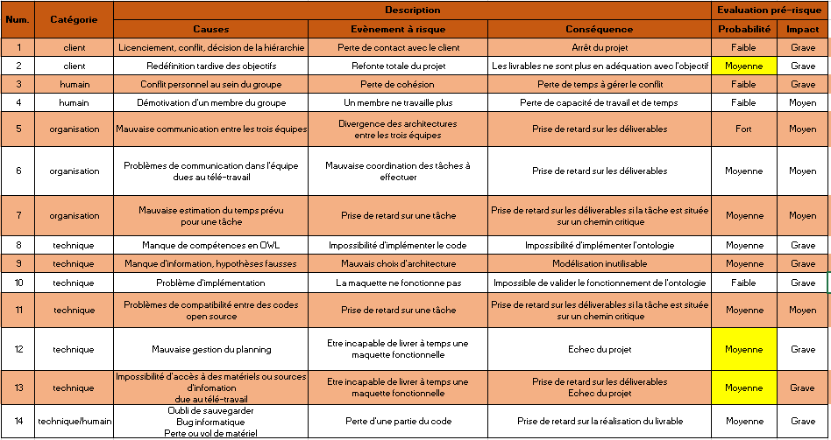
2.2 - Gestion des risques
Stratégie :
Identification des risques
Evaluation de leur probabilité d’occurence et de leur impact
Définition d’actions préventives et curatives pour chaque risque identifié
Construction d’une matrice des risques afin d’identifier les plus menaçants
Mise à jour au cours du projet
Risques identifiés

Slide 17
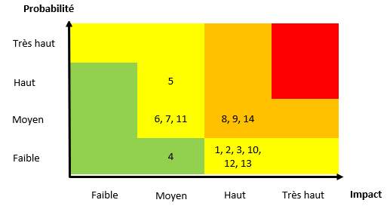
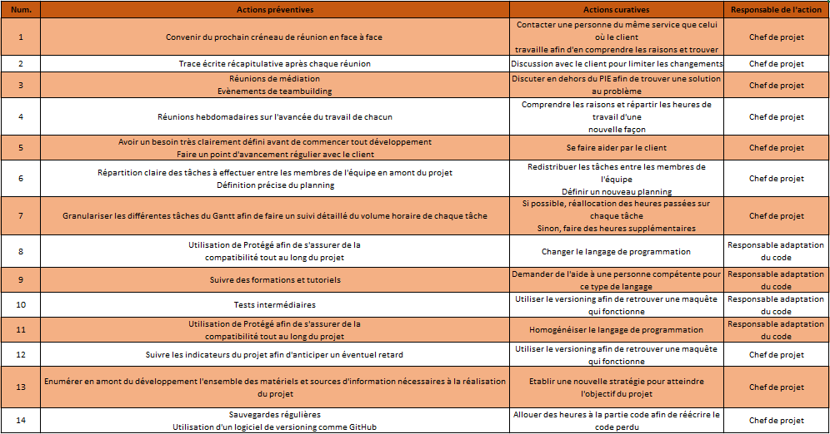
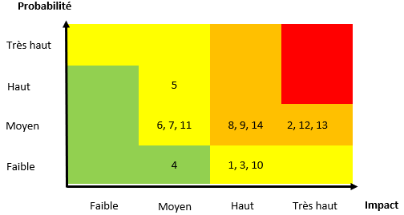
2.2 - Gestion des risques
Matrice des risques initiale
Actions préventives et curatives
Matrice des risques mise à jour

Slide 18
3. Développement des solutions

Slide 19
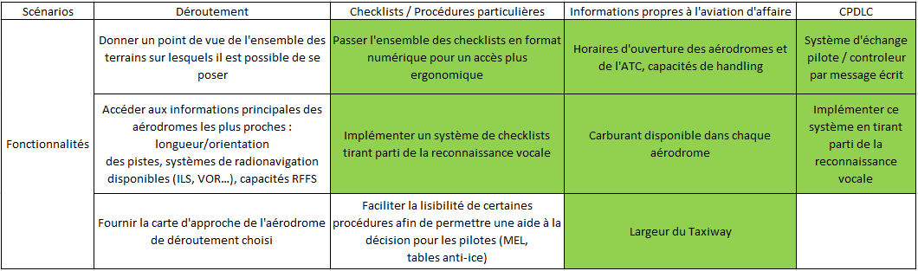
3.1 - Enrichissement de l’ontologie
Entretiens avec 2 pilotes A320 afin d’enrichir les cas d’utilisation de notre maquette :
Marie Ochoa, OPL A320 chez Air France
Vincent Bor, OPL A320 chez EasyJet

Slide 20

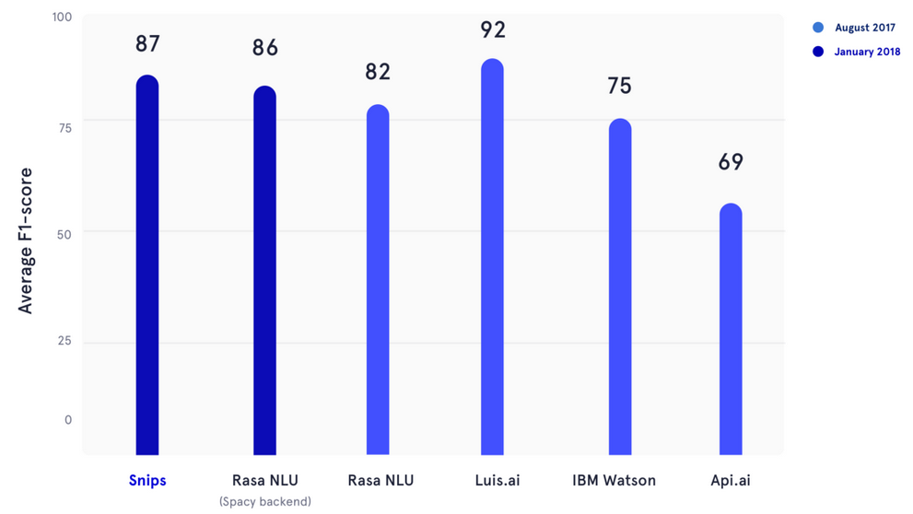
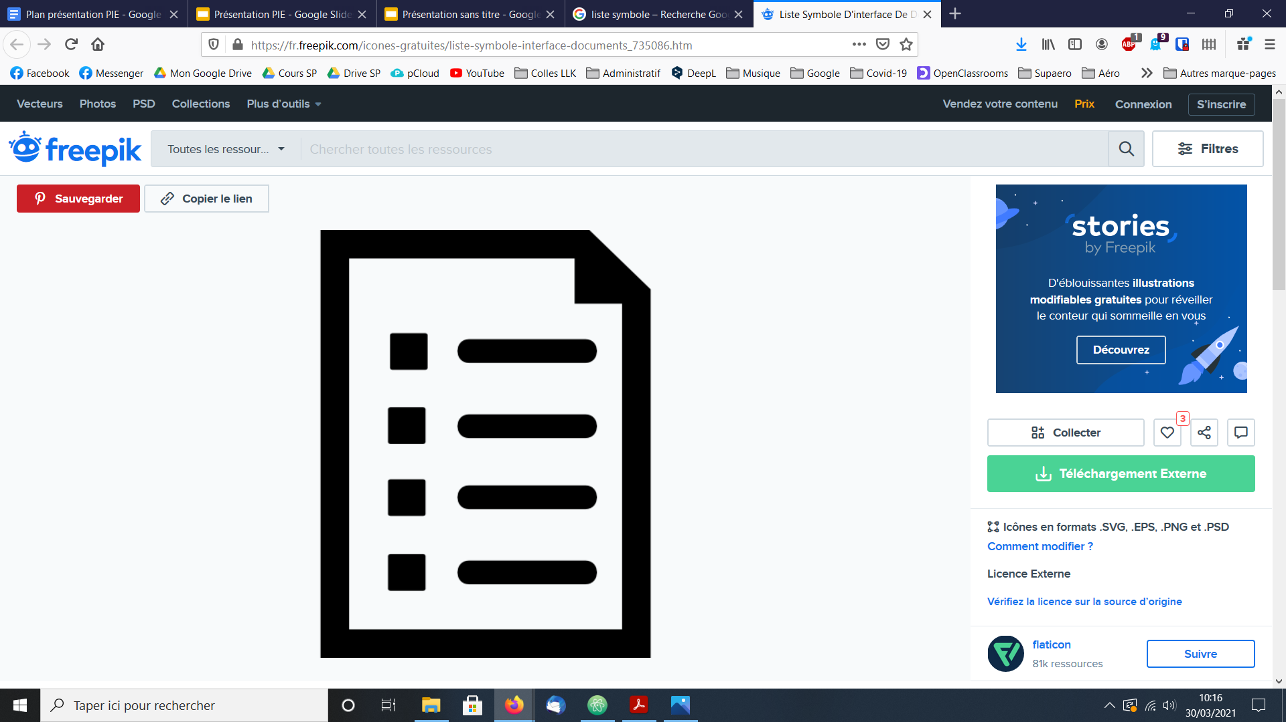



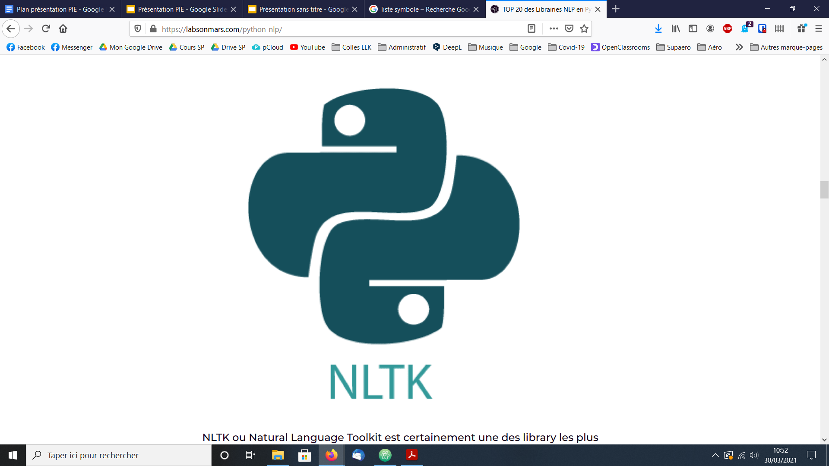

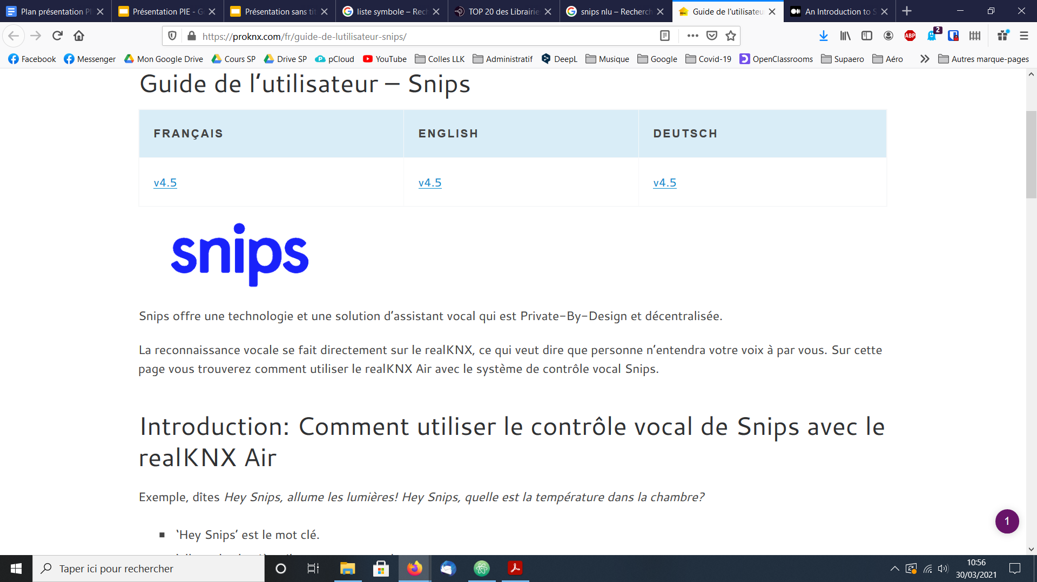
3.2 - Natural Language Processing
Objectif : Permettre au pilote de s’exprimer de manière naturelle en anglais.
Phraséologie stricte
Langage naturel

Slide 21
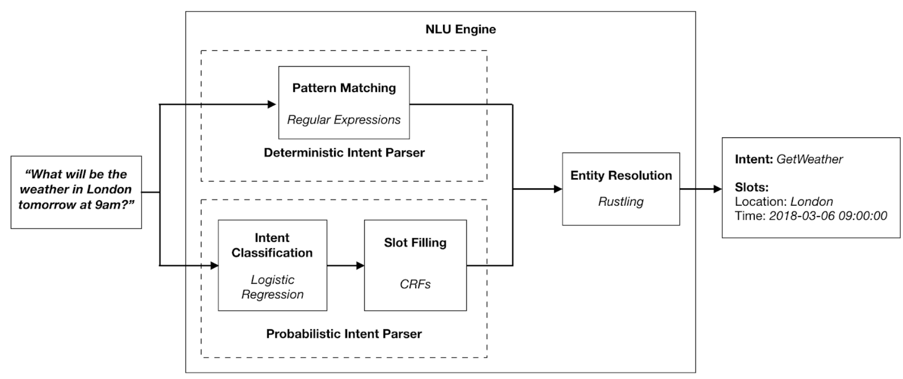
3.2 - Natural Language Processing
Architecture retenue : Snips NLU

Slide 22
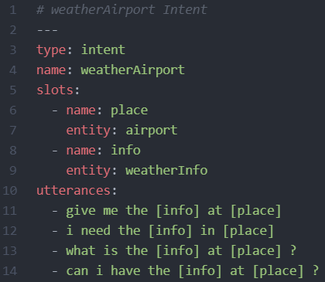
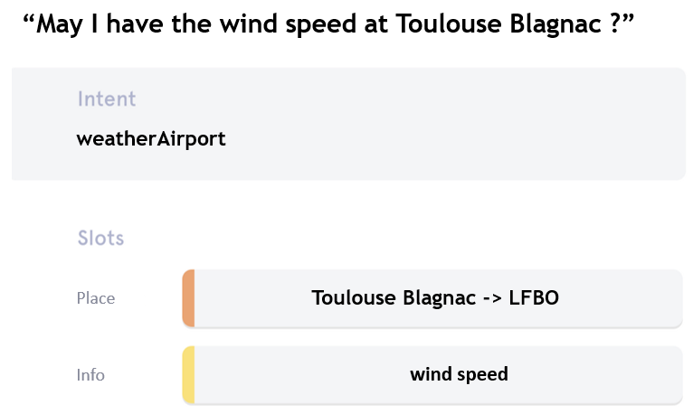
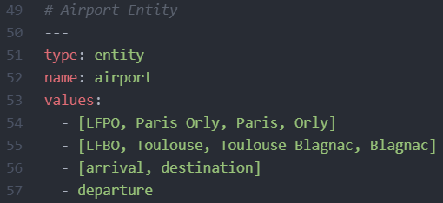
3.2 - Natural Language Processing
Entraînement et implémentation :
Dataset complété en YAML
YAML converti en JSON
Parser entraîné sur le JSON
Reconnaissance du langage immédiate ensuite

Slide 23
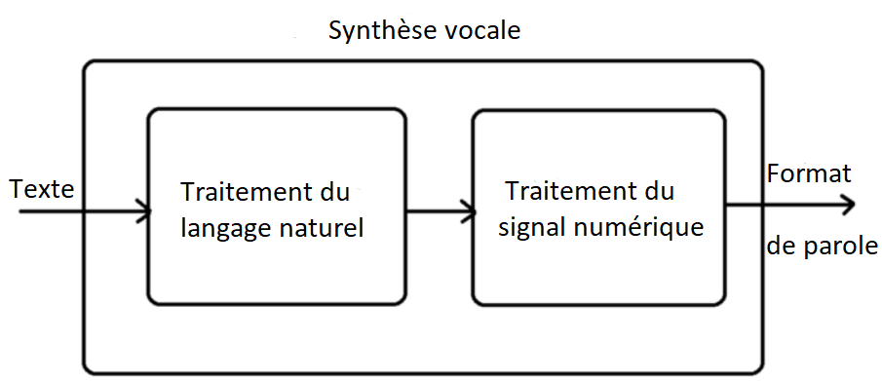
3.3 - Reconnaissance et réponse vocales
text-to-speech (TTS): conversion de mots en une forme audio sous forme vocale
gTTS: outil pour échanger avec l'interface de programmation de synthèse vocale de Google Translate
Python + gTTS + PyAudio
-processus simplifié en quelques lignes de code
-peut également être utilisé dans d'autres langues telles que le français, l'allemand, l'hindi

Slide 24
4. Etude du produit final

Slide 25
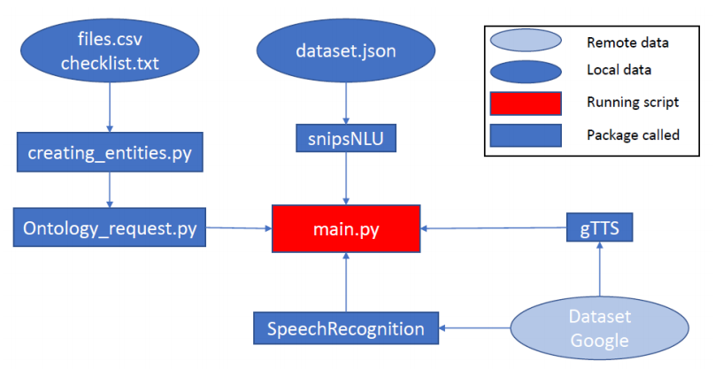
4.1 - Structure globale du code
main.py : exécutable
Ontology_request.py : organisation de l’ensemble des entités par classes et sous-classes afin de faciliter la création des requêtes
creatin_entities.py : définition des requêtes
SpeechRecognition : Algo de reconnaissance vocale
gTTS : assure la fonctionnalité de réponse vocale
snipsNLU et dataset.json : assurent le NLP

Slide 26
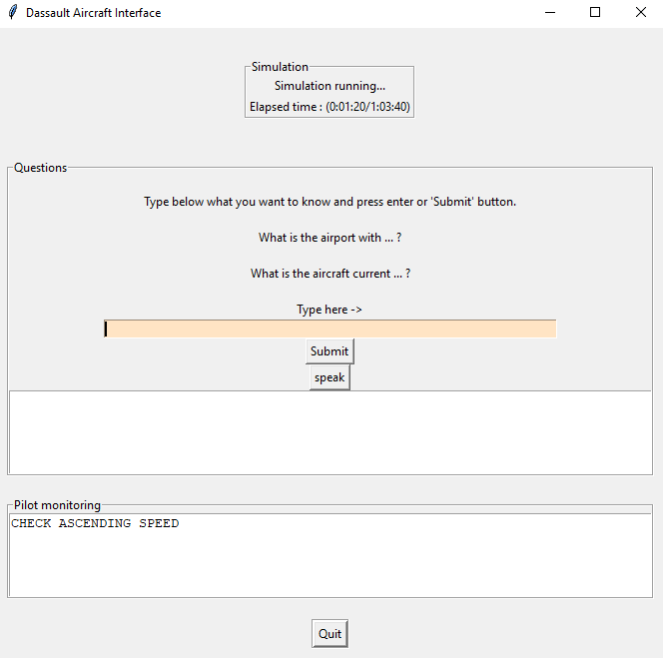
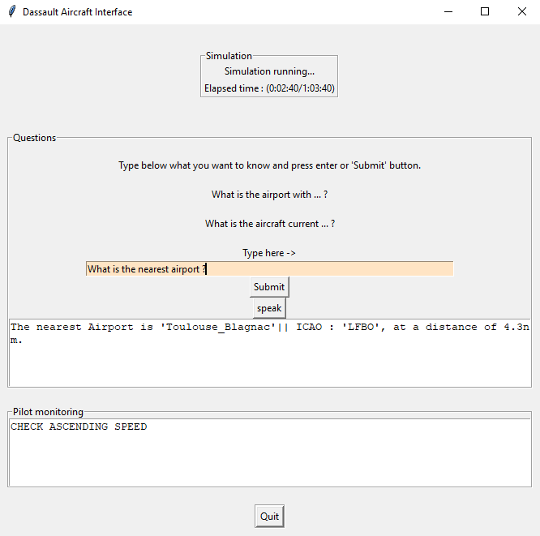
4.2 - Utilisation de la maquette
Interface
Requête écrite

Slide 27
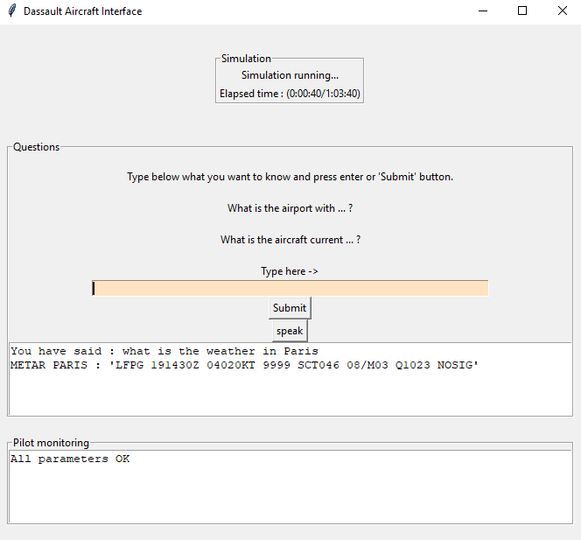
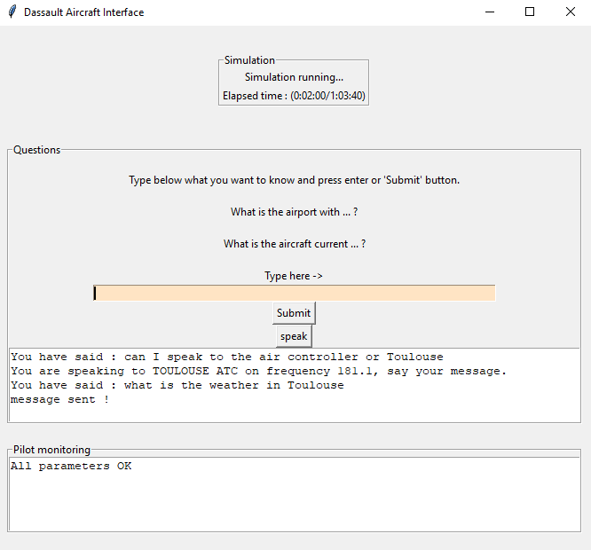
4.2 - Utilisation de la maquette
Requête parlée
CPDLC

Slide 28
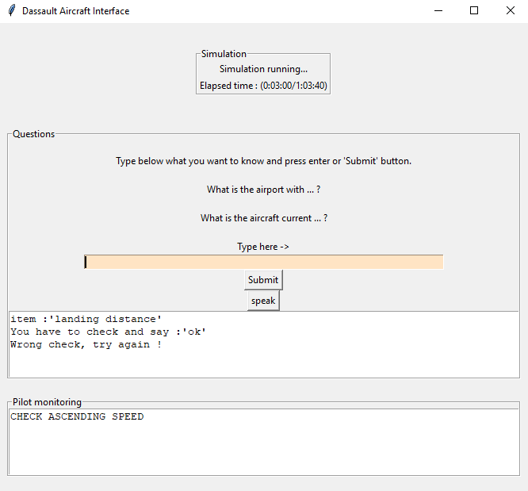
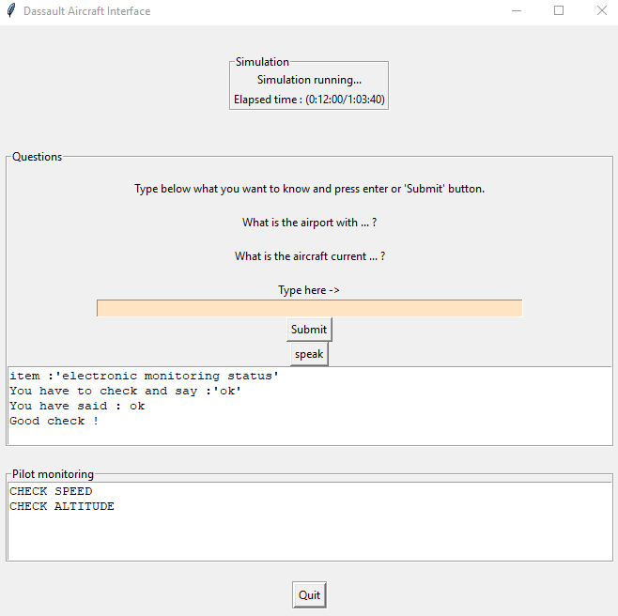
4.2 - Utilisation de la maquette
Checklists

Slide 29

4.3 - Tests et pistes d’amélioration
Feedback pilotes
Formulation des requêtes à l’oral
Facilitation de la formulation des requêtes via le NLP
Processus de checklist par reconnaissance vocale
Implémentation du CPDLC
Manque de robutesse de la reconnaissance vocale
Manque de fontionnalités “visuelles”

Slide 30
4.3 - Tests et pistes d’amélioration
Temps d’exécution
Requête du client sur la performance de la maquette
Performance informatique

Slide 31
4.3 - Tests et pistes d’amélioration
Temps d’exécution
Requête du client sur la performance de la maquette
Performance informatique
Mesures avec timer
Mesures “à la main”
Type de requête | Temps [s]
Demande d’altitude | 0.8
CPDLC | 1.3
Carburant restant | 0.8
Catégorie | Différence [s]
Mot | 2.2
Phrase courte | 1.9
Phrase longue | 1.9
Solutions : Meilleur logiciel, Push to Talk

Slide 32
4.3 - Tests et pistes d’amélioration
Temps d’exécution
Requête du client sur la performance de la maquette
Performance informatique
Mémoire RAM
Type de requête | Ressource [Mo]
Demande d’altitude | 512
Checklist Review | 513
Carburant restant | 512

Slide 33
4.3 - Tests et pistes d’amélioration
Pistes d’amélioration sur plusieurs axes :
Natural language understanding
Ergonomie d’utilisation
Interface graphique
Commande vocale

Slide 34
5. Conclusion

Slide 35
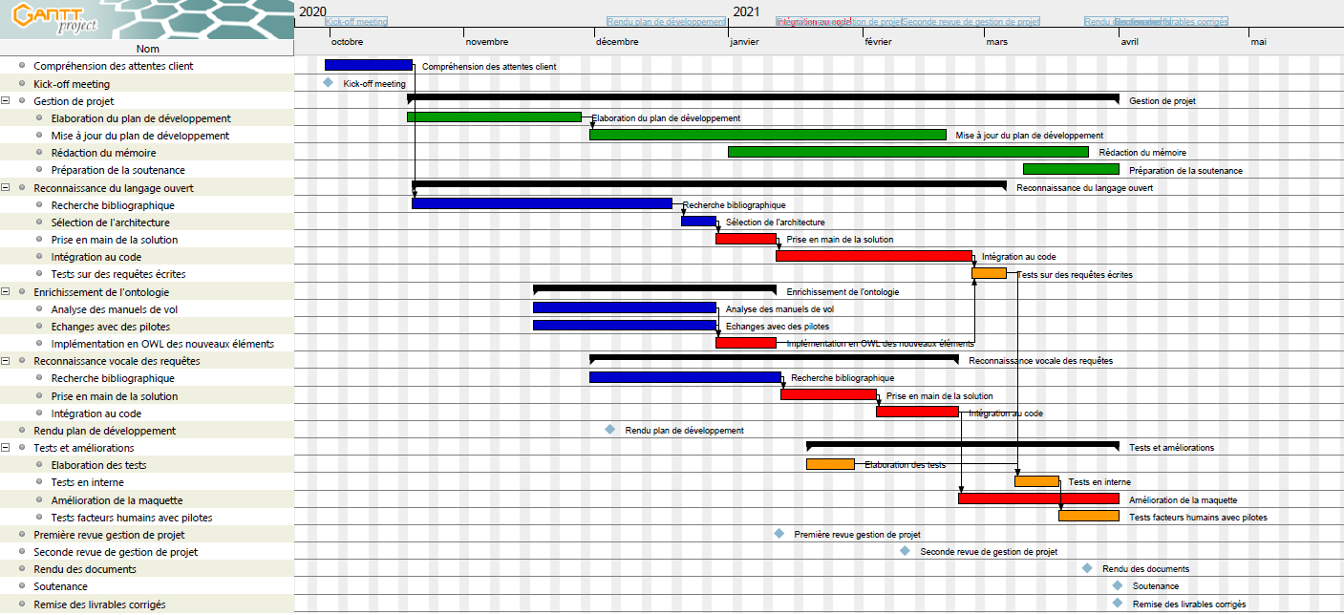
5.1 - Bilan gestion de projet

Slide 36
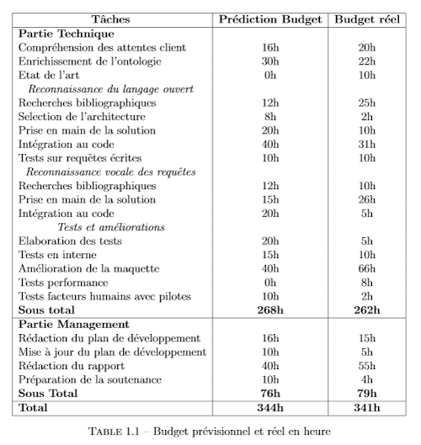
5.1 - Bilan gestion de projet
Postes supplémentaires
Postes surestimés ou non réalisés
Répartition différente du budget
Budget horaire global constant

Slide 37
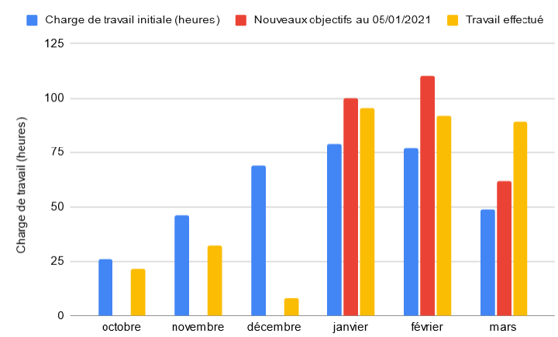
5.1 - Bilan gestion de projet
Retours positifs :
Bonne décomposition du projet
Répartition des tâches
Communication au sein du groupe
Capacité d’adaptation
Points d’amélioration :
Risques sous-estimés
Régularité sur les points client

Slide 38
5.2 - Bilan technique

Slide 39
5.2 - Bilan technique

